Slide 1



PHÒNG GIÁO DỤC VÀ ĐẠO TẠO QUẬN LONG BIÊN
TRƯỜNG TIỂU HỌC ÁI MỘ B
TIẾNG VIỆT 1

Slide 2









GIẢI CỨU
RỪNG XANH

Slide 3
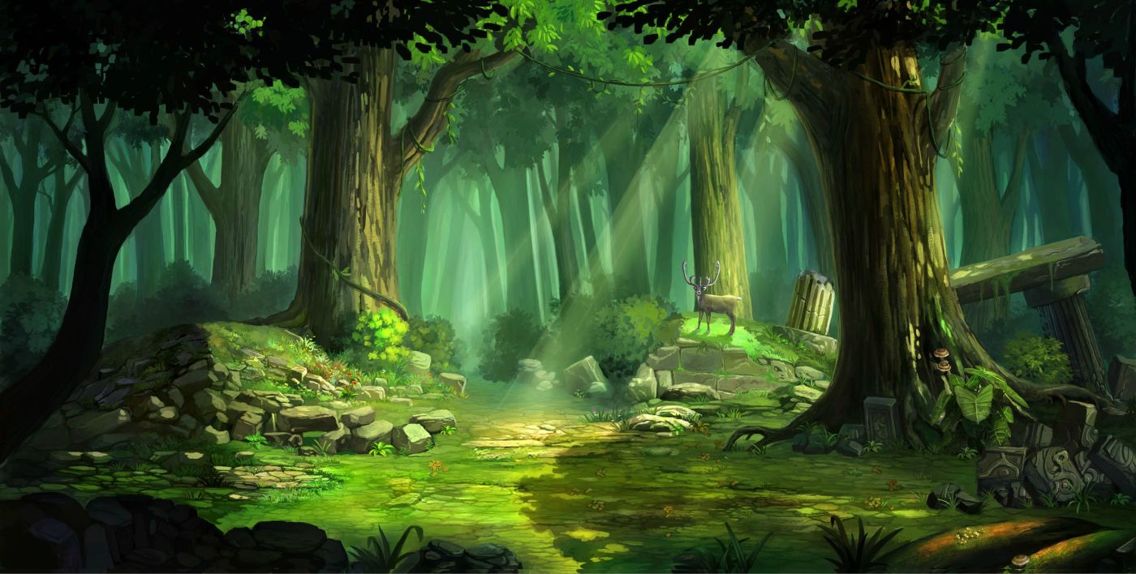

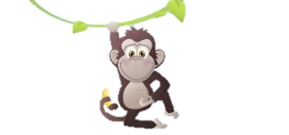



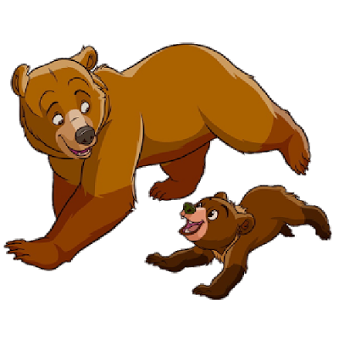








POW!

Slide 4
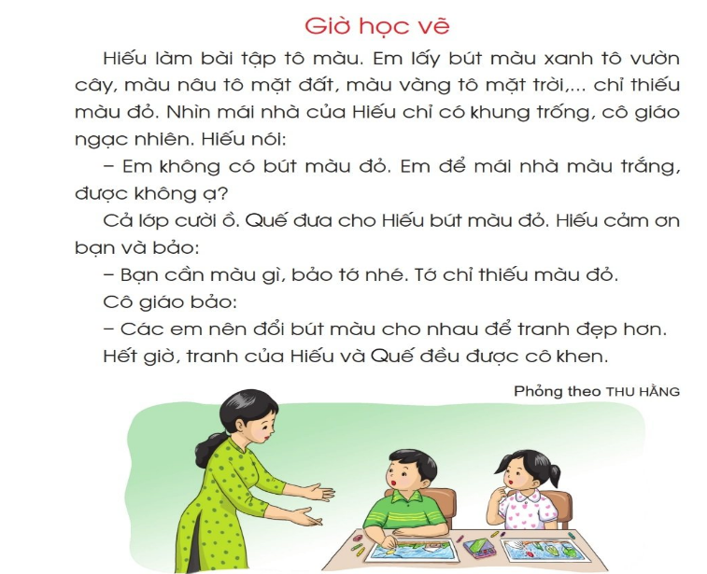



Slide 5

Ai cho Hiếu mượn bút màu đỏ?
Quế cho Hiếu mượn

Slide 6
Hãy nói lời của Hiếu cảm ơn cho bạn mượn bút
Tớ cảm ơn bạn nhiều nhé.

Slide 7
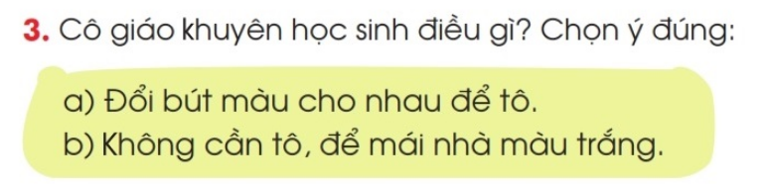

Slide 8


HẸN GẶP LẠI

